Slide 1


Bitácora
Desafío 2

Slide 2

ID
Misión Nacional
Agua | Aire | Energía
Nombre del equipo
Escriban el nombre del equipo.
Equipo Talentos STEM+
1.
6.
2.
7.
3.
8.
4.
9.
5.
10.
Profes STEM+
1.
3.
2.

Slide 3





Los colores de la bitácora
¡Profes y Equipo Talentos STEM+!
Ahora cada parte de la bitácora tiene un color distinto para que sea más fácil identificarla.
Conecta
Construye
Consolida
Comunica
Recuerden que pueden duplicar las diapositivas si lo consideran necesario.

Slide 4
Acuerdos y activación emocional
Escriban los acuerdos a los que llegaron y asegúrense de que sean claros, concretos y aplicables durante toda la actividad.
Acuerdos
¿Cómo van a escuchar? describan las acciones que realizarán para escuchar activamente a sus compañeros
¿Cómo van a manejar los desacuerdos? expliquen qué harán cuando existan opiniones diferentes.
¡Continúen en la siguiente diapositiva!

Slide 5
Acuerdos y activación emocional
Continúen diligenciando la tabla de acuerdos y registren las palabras de cómo se sintieron al iniciar el Desafío 2.
Acuerdos
¿Qué harán si alguien no está de acuerdo? indiquen cómo actuarán en caso de que un integrante no comparta la decisión del grupo.
Escriban las palabras de todos los integrantes del equipo.

Slide 6
Justificación prototipo
Planteen la justificación explicando qué tipo de prototipo eligieron, por qué lo eligieron, y cómo responde a la problemática identificada, tengan en cuenta la siguiente estructura:
Tipo de prototipo (físico, digital o mixto).
Razón de la elección (Ventajas, contexto, recursos, problemática).
Cómo este tipo de prototipo cumple la función o responde a la problemática.
Inserten la justificación de su tipo de prototipo.

Slide 7
Modelos prototipo 1
Inserten el modelo 1.

Slide 8
Modelos prototipo 1
Inserten el modelo 2.

Slide 9
Modelos prototipo 1
Inserten el modelo 3.

Slide 10
Modelos prototipo 2
Desacuerdos
Escriban los desacuerdos.
¿Cómo lo resolvieron?
Escriban cómo los resolvieron.
Si cambiaron de opinión ¿por qué?
Escriban si cambiaron de opinión y por qué.
Los invitamos a retomar la lectura de la guía en el momento Construye

Slide 11
Checklist
Marquen con un |  | sí cumple. | Marquen con un |  | si no cumple.
Criterio | Boceto 1 | Boceto 2 | Boceto 3
Claridad técnica del boceto
Integración de criterios
Enfoque socioambiental

Slide 12
Justificación
Inserten la justificación y la concertación del boceto final elegido.

Slide 13
Esquema - Representación gráfica
Inserten el plano (dibujo técnico) y evidencien las vistas solicitadas (ortogonales, isométrica y detalle).
Incluyan cotas exteriores en mm y la escala utilizada.
Indiquen qué partes pueden ajustarse o modificarse.
Evidencia del esquema: tomen una foto con buena iluminación, escaneen o exporten en JPG.
Esta diapositiva debe eliminarse si el prototipo no se esquematiza de esta forma

Slide 14
Esquema - Partes mecánicas y/o electrónicas
Representen el esquema electrónico del prototipo (circuito/sistema) de forma clara.
Incluyan una tabla técnica de componentes con simbología y expliquen la función de cada uno, qué activa y por qué es necesario.
Inserten el esquema y señalen con flechas la relación/activación entre componentes (qué activa a qué).
Esta diapositiva debe eliminarse si el prototipo no se esquematiza de esta forma

Slide 15
Esquema – Interfaz digital
Dibujen botones, señales o pantallas sencillas.
Inserten la imagen y representen el uso mediante una secuencia simple (inicio → acción → resultado).
Esta diapositiva debe eliminarse si el prototipo no se esquematiza de esta forma

Slide 16
Funcionamiento del prototipo
Expliquen el funcionamiento del prototipo según la opción seleccionada
Inserten la imagen del flujo de procesos o diagrama de procesos.

Slide 17
Tabla plan de prototipado
Ccmpleten la información respondiendo a las preguntas guía.
Paso | ¿Qué deben hacer? | Preguntas guía | Registro del equipo
1. Materiales, herramientas y apoyos | Identifiquen lo necesario para construir el prototipo. | ¿Qué materiales necesitamos? ¿Qué herramientas usaremos? ¿Qué apoyos tendremos (personas especializadas?
2. Funciones y actividades | Definan las acciones para construir el prototipo. | ¿Qué partes tiene el prototipo? ¿Qué debemos hacer primero, después y al final?
¡Continúen en la siguiente diapositiva!

Slide 18
Tabla plan de prototipado
Continúen completando la información respondiendo a las preguntas guía.
Paso | ¿Qué deben hacer? | Preguntas guía | Registro del equipo
3. Roles del equipo | Asignen responsabilidades claras | ¿Quién se encarga de qué? ¿Todos tienen un rol definido?
4. Riesgos previsibles | Anticipen posibles dificultades | ¿Qué podría salir mal? ¿Cómo lo podemos prevenir o solucionar?
¡Continúen en la siguiente diapositiva!

Slide 19
Tabla plan de prototipado
Continúen completando la información respondiendo a las preguntas guía.
Paso | ¿Qué deben hacer? | Preguntas guía | Registro del equipo
5. Prueba inicial | Definan qué se probará primero | ¿Qué parte del prototipo vamos a probar primero? ¿Qué queremos comprobar?
6. Verificación y ajustes | Revisen si el plan es viable | ¿El plan es claro y posible? ¿Falta algo por ajustar antes de iniciar?
Los invitamos a retomar la lectura de la guía en el momento Consolida

Slide 20
Analogía de palabras
Inserten la fotografía de la analogía de palabras.

Slide 21
Análisis de variables hipótesis
Inserten la fotografía de las variables dependientes.

Slide 22
Argumento propuesta de solución
Completen el cuadro comparativo explicando de manera clara cada criterio.
Criterio | Alternativa investigada en el Desafío 1 | Propuesta de solución equipo
Nombre de la alternativa
Ventajas (pros)
Desventajas (Contras)
Plus

Slide 23
Relación Misión Nacional y línea temática
Diligencien esta información teniendo en cuenta su proyecto.
Misión Nacional:
Problemática:
Escriban el eje agua, aire o energía
Eje temático:
Describan su problemática
Escriban de manera literal el eje temático que seleccionaron en el Desafío 1.
Para recordar el eje temático, observar diapositiva: “Líneas temáticas Misión Nacional Desafío 1”
¡Continúen en la siguiente diapositiva!

Slide 24
Relación Misión Nacional y línea temática
Respondan las siguientes preguntas a partir de la información de su proyecto.
¿Por qué el eje temático que seleccionaron se ajusta a lo que la problemática busca desarrollar?
¿Qué pueden mejorar o ajustar en la propuesta de solución para que responda mejor al eje temático seleccionado?

Slide 25
Líneas temáticas Misión Nacional Desafío 1
A continuación, encuentran los tres ejes de la Misión Nacional y las líneas temáticas de cada uno, verifiquen cuál fue la línea que seleccionaron en el Desafío 1.
AGUA
AIRE
ENERGÍA
Promover la conservación y restauración de ríos, humedales, acuíferos y ecosistemas hídricos.
Reducir riesgos asociados a sequías e inundaciones.
Fortalecer la gestión comunitaria del agua.
Implementar soluciones basadas en la naturaleza para protección y descontaminación
Otro. ¿Cuál?
Medir, analizar y reducir contaminantes atmosféricos.
Implementar redes de monitoreo escolar o comunitario.
Desarrollar soluciones comunitarias para disminuir emisiones.
Vincular innovación tecnológica con salud y reducción de GEI.
Otro. ¿Cuál?
Promover el uso de energías renovables.
Diseñar sistemas de almacenamiento y monitoreo energético.
Mejorar la eficiencia energética en contextos escolares o comunitarios.
Desarrollar soluciones para disminuir dependencia de combustibles fósiles.
Otro. ¿Cuál?

Slide 26
Relación función y áreas STEM+
Describan la función principal de su prototipo.
Función principal del prototipo
Describan cuál es la función de su prototipo y cómo esta se relaciona con las áreas STEM+ que fueron mencionadas.
El ejemplo debe eliminarse ​​
¡Continúen en la siguiente diapositiva!

Slide 27
Relación función y áreas STEM+
Expliquen la relación entre el principio de cada una de las áreas STEM+ y cómo este se vincula con la función y el prototipo.
Nombre del proyecto: sistema de iluminación inteligente para aulas.
Área | Principio que integra y aplica
S (Ciencias) | Aplica conocimientos sobre el espectro lumínico, la intensidad y la temperatura de color para crear ambientes óptimos.
T (Tecnología) | Implementa sensores de luz, movimiento y presencia para ajustar la iluminación en tiempo real.
El ejemplo debe eliminarse ​​
¡Continúen en la siguiente diapositiva!

Slide 28
Relación función y áreas STEM+
Expliquen la relación entre el principio de cada una de las áreas STEM+ y cómo este se vincula con la función y el prototipo.
Área | Principio que integra y aplica
E (Ingeniería) | Diseña y desarrolla el sistema integrado que optimiza recursos y asegura funcionamiento.
M (Matemáticas) | Aplica algoritmos para procesar datos de sensores y tomar decisiones en tiempo real.
+ | Reduce consumo energético con el fin de disminuir huella ambiental y los costos.
El ejemplo debe eliminarse ​​
Los invitamos a retomar la lectura de la guía en el momento Comunica

Slide 29

Del problema a la solución
Inserten el enlace de la grabación una vez la hayan cargado en YouTube.
¡Qué genial ver todo lo que hay detrás de cada equipo!
Inserte el enlace de YouTube con la narración elaborada.
Las indicaciones para obtener el enlace de YouTube y para realizar la grabación las encuentran en las siguientes diapositivas. Una vez revisadas, las pueden borrar.

Slide 30

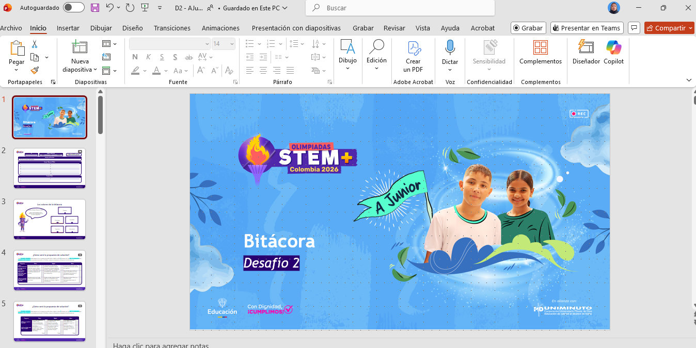


Orientaciones para la grabación
Abran la presentación de la bitácora en PowerPoint.
Opción 1
Graben usando PowerPoint
Nota: se debe abrir con la aplicación de escritorio.
Esta diapositiva debe eliminarse después de realizar la actividad

Slide 31
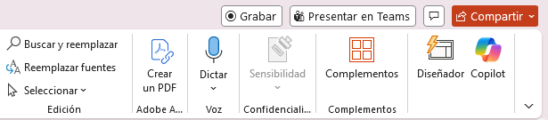
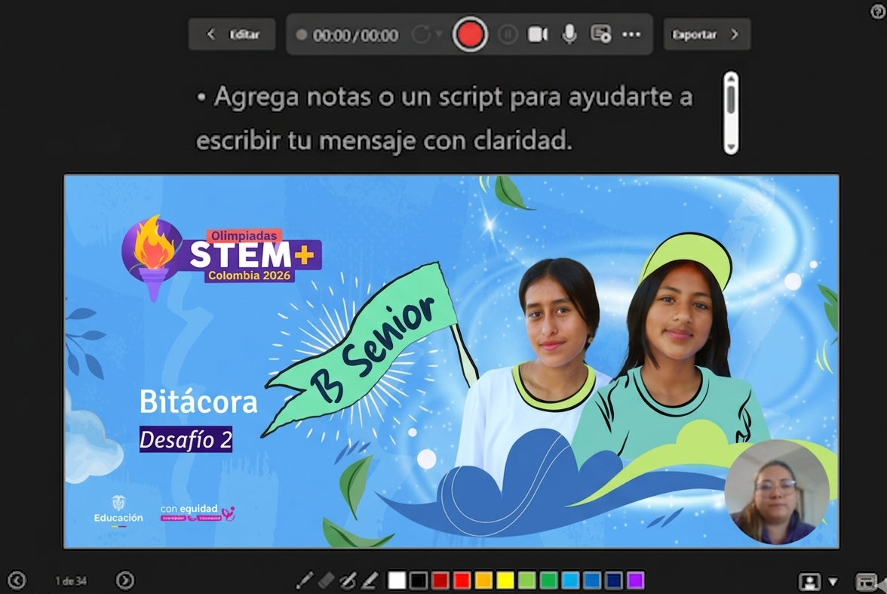
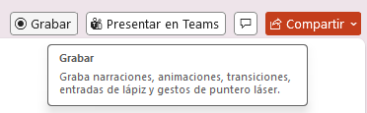
Orientaciones para la grabación
Pulsen el botón de “Grabar”.
Nota: al iniciar la “grabación” se abrirá una nueva ventana.
Esta diapositiva debe eliminarse después de realizar la actividad

Slide 32
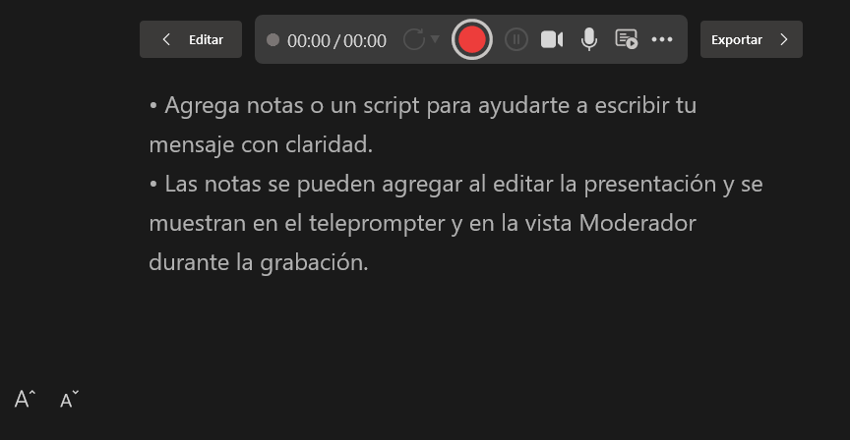
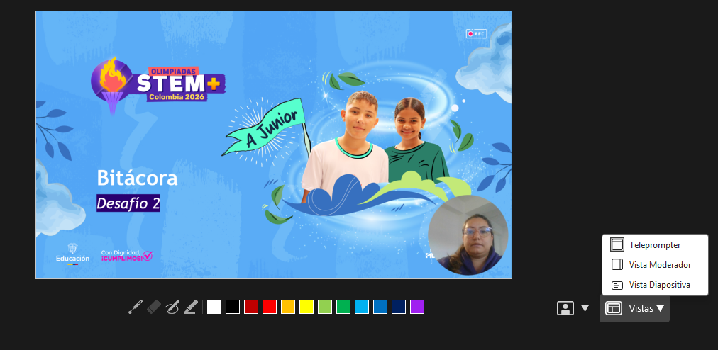

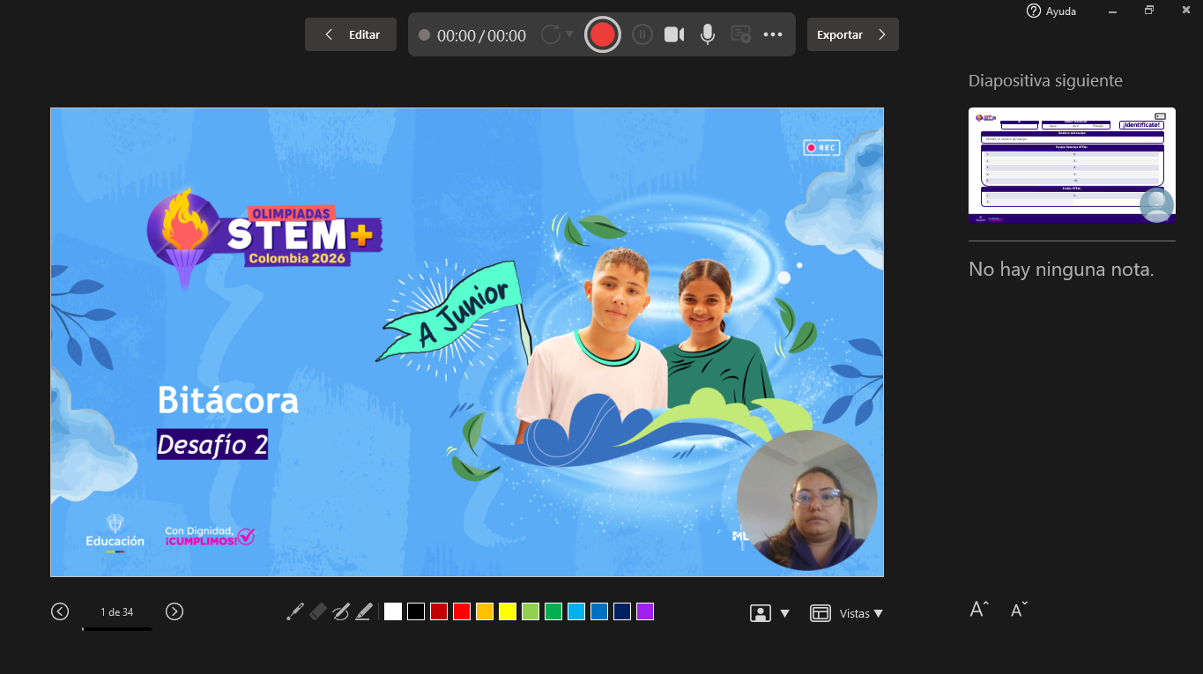
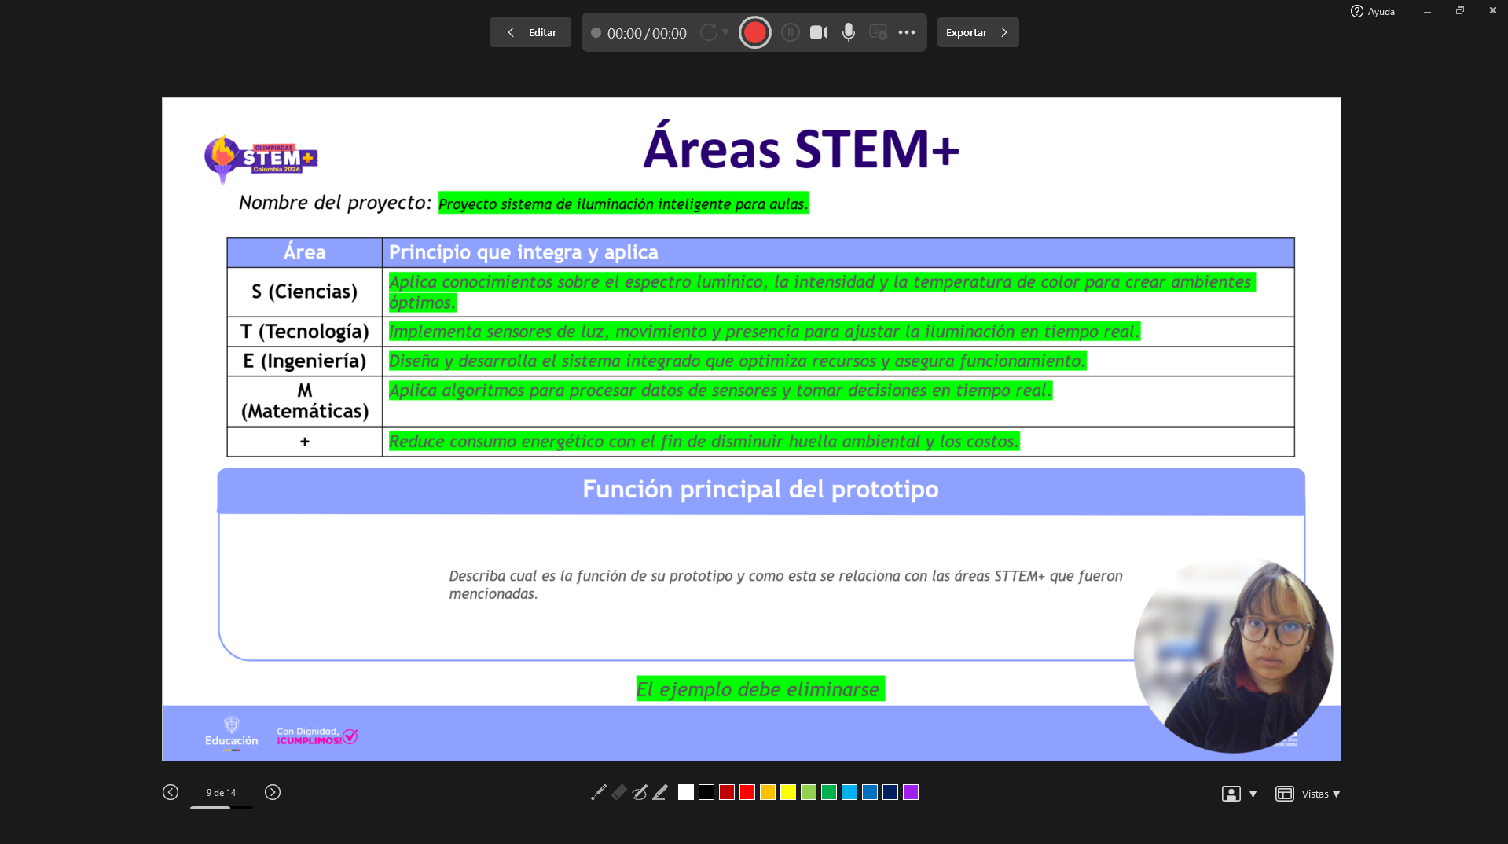
Orientaciones para la grabación
Seleccionen una de las vistas.
Teleprompter
Vista Moderador
Vista Diapositiva
Nota: elijan la vista de acuerdo con la planeación de la presentación y la comodidad del equipo.
Esta diapositiva debe eliminarse después de realizar la actividad

Slide 33
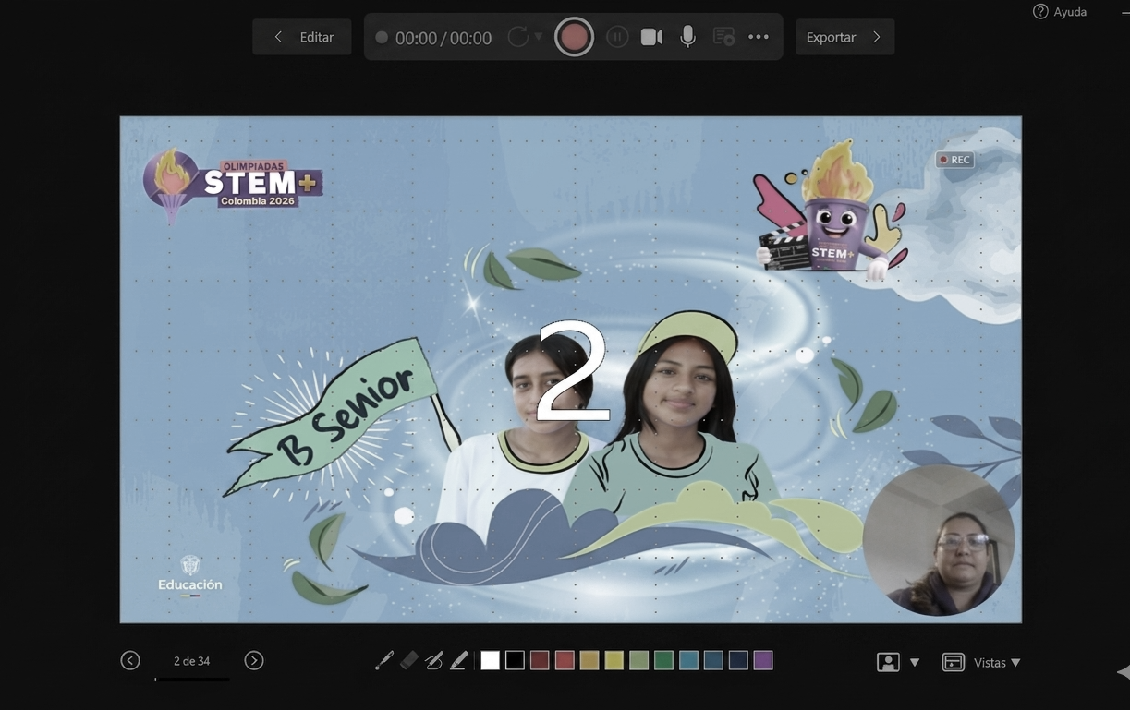

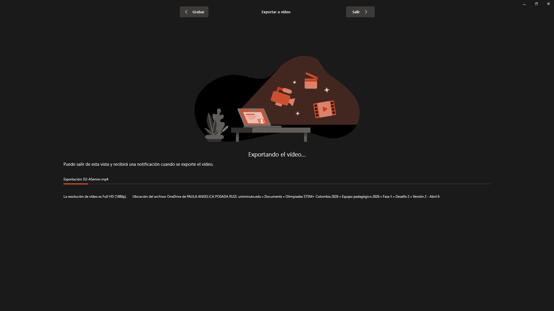
Orientaciones para la grabación
Inicien la grabación
Seleccionen si se realiza la narración con video y audio o solo con audio.
Den inicio a la grabación y presenten cada diapositiva.
Tengan en cuenta el tiempo por diapositiva; sigan el cronómetro.
Finalicen la grabación y exporten.
Esta diapositiva debe eliminarse después de realizar la actividad

Slide 34
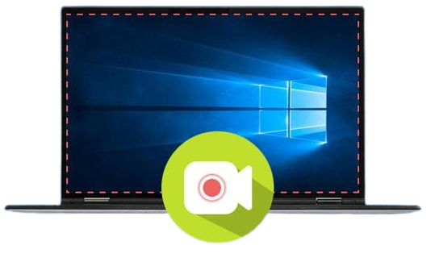
Orientaciones para la grabación
Abran la presentación de la bitácora en PowerPoint.
Opción 2
Herramienta de grabación de pantalla
Nota: se puede abrir con la aplicación de escritorio o en línea.
Esta diapositiva debe eliminarse después de realizar la actividad

Slide 35
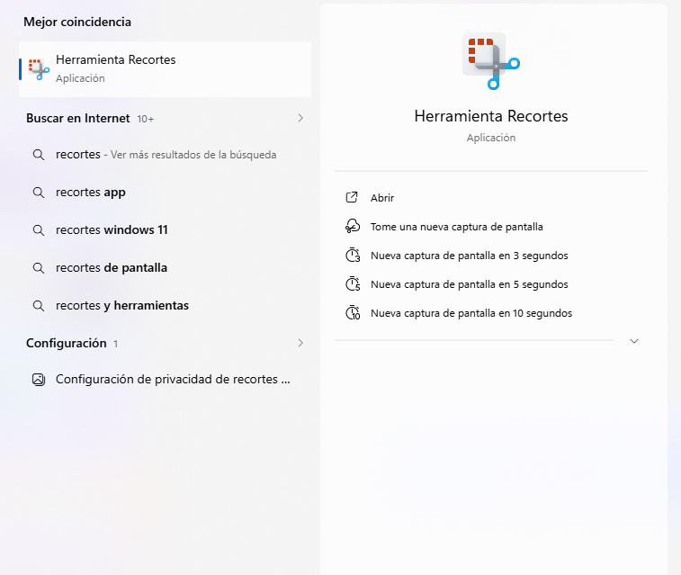
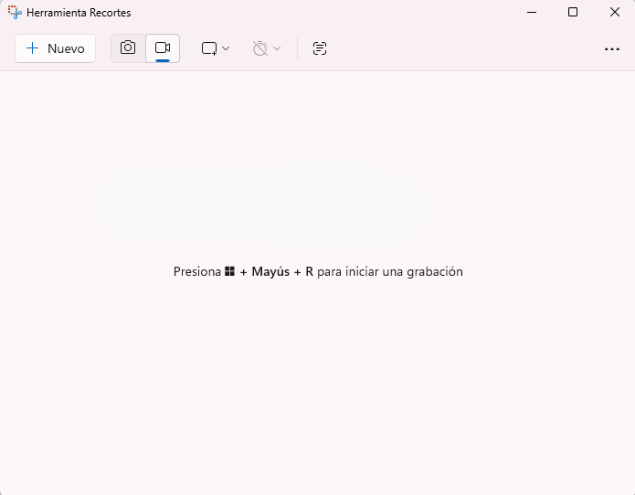
Orientaciones para la grabación
Busquen la herramienta Recortes.
Seleccionen el ícono de videograbadora.
Esta diapositiva debe eliminarse después de realizar la actividad

Slide 36
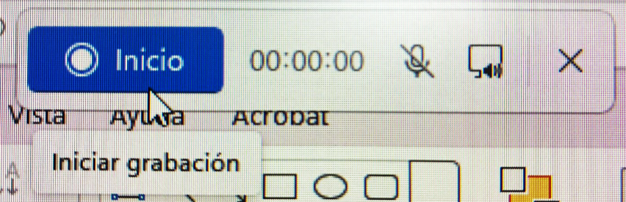
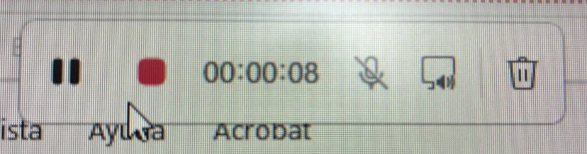
Orientaciones para la grabación
Seleccionen “+ Nuevo”.
La grabación se inicia.
Seleccionen toda la pantalla.
Nota: al finalizar la grabación se abrirá una nueva ventana.
Esta diapositiva debe eliminarse después de realizar la actividad

Slide 37
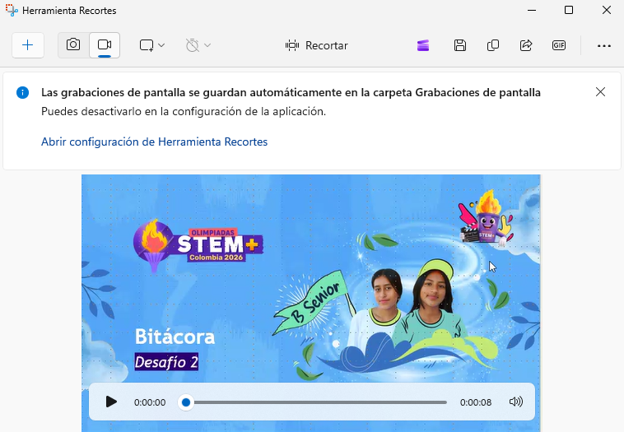
Orientaciones para la grabación
Automáticamente el video se guarda en el computador en la carpeta videos – grabaciones de pantalla.
Verifiquen que quede guardado en formato MP4.
Esta diapositiva debe eliminarse después de realizar la actividad

Slide 38
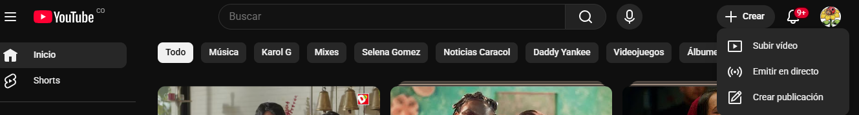
Orientaciones para obtener enlace de YouTube
1. Entren a YouTube: inicien sesión con la cuenta de Google de alguno de los Profes STEM+.
2. Hagan clic en “Crear”: en la parte superior derecha, busquen el ícono de una cámara con un signo + o el botón Crear.
3. Seleccionen “Subir video": se abrirá una ventana para cargar el archivo.
Esta diapositiva debe eliminarse después de realizar la actividad

Slide 39
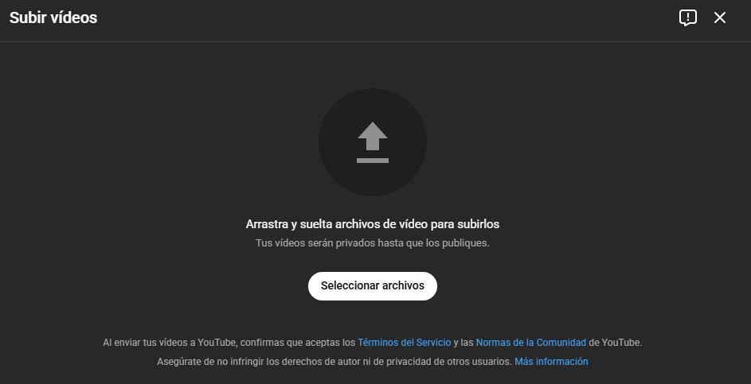
Orientaciones para obtener enlace de YouTube
4. Carguen el video: hagan clic en seleccionar archivos y busquen el video en su computador o celular.
Esta diapositiva debe eliminarse después de realizar la actividad

Slide 40
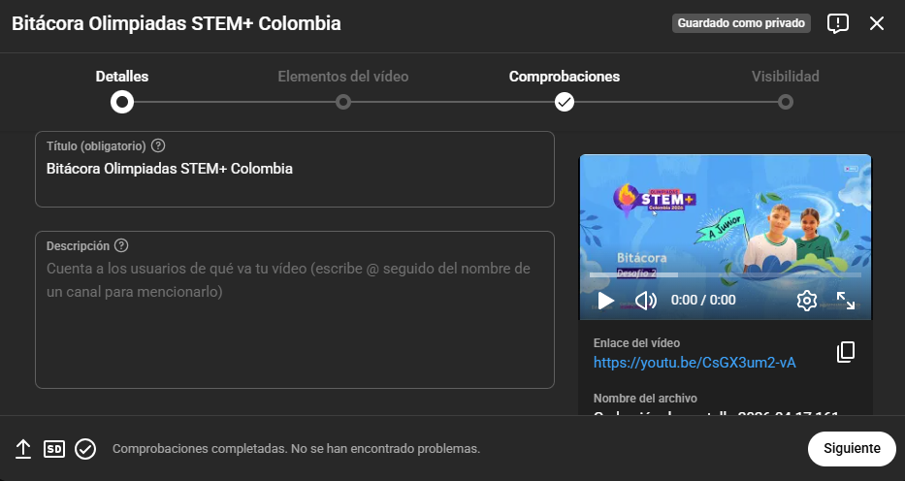
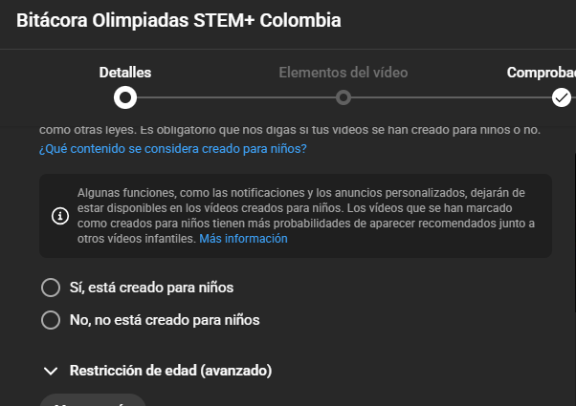
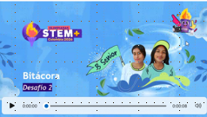
Orientaciones para obtener enlace de YouTube
6. Indiquen si es contenido para niños o no: YouTube les pedirá marcar esta opción. Seleccionen la que corresponda
5. Escriban la información básica:
completen título y descripción (opcional)
Esta diapositiva debe eliminarse después de realizar la actividad

Slide 41
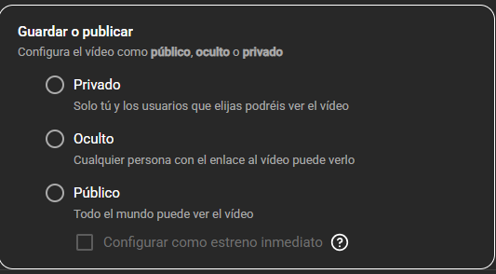
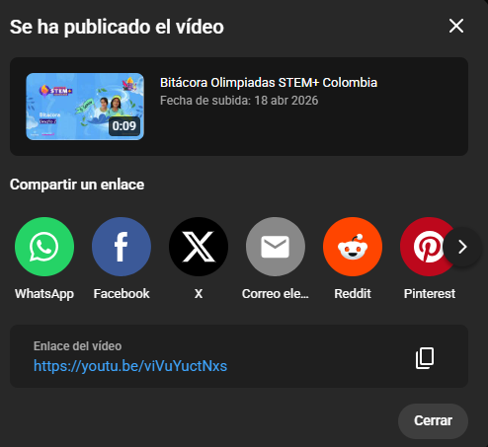
Orientaciones para obtener enlace de YouTube
7. Hagan clic en “Siguiente”: vayan avanzando por las pantallas hasta llegar a visibilidad y elijan No listado u oculto.
8. Hagan clic en “Publicar” o “Guardar”: al final aparece “Enlace del video”, cópienlo e insértenlo en la bitácora.
Esta diapositiva debe eliminarse después de realizar la actividad

